Slide 1
Protocol Controlling System
Allan Landsberger
Andreas Hilmer
Stephan Nöhmeier

Slide 2
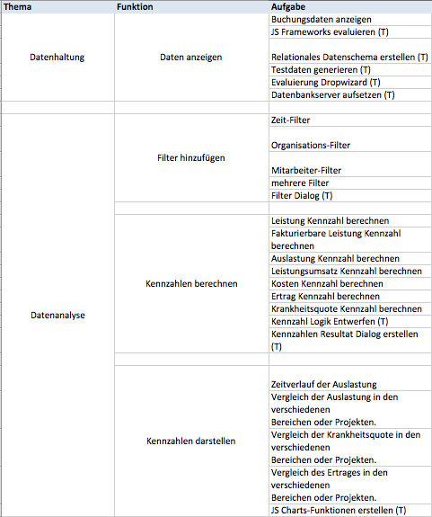
Stückliste

Slide 3
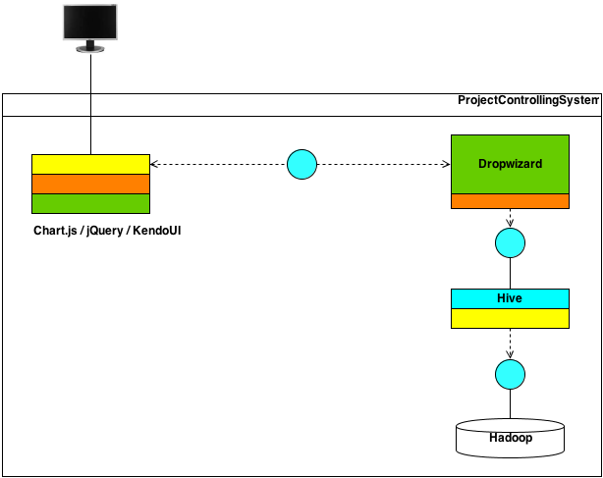
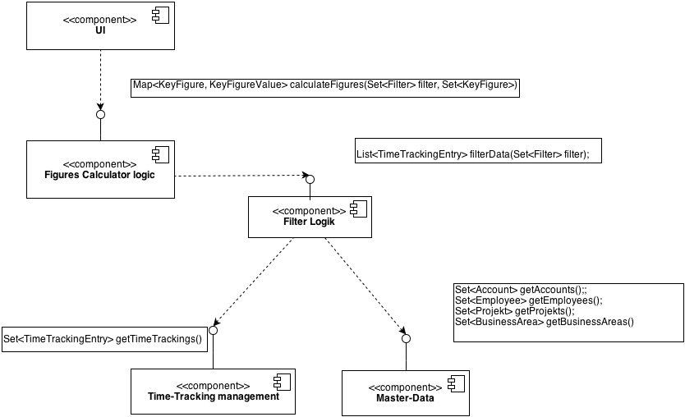
Architektur

Slide 4
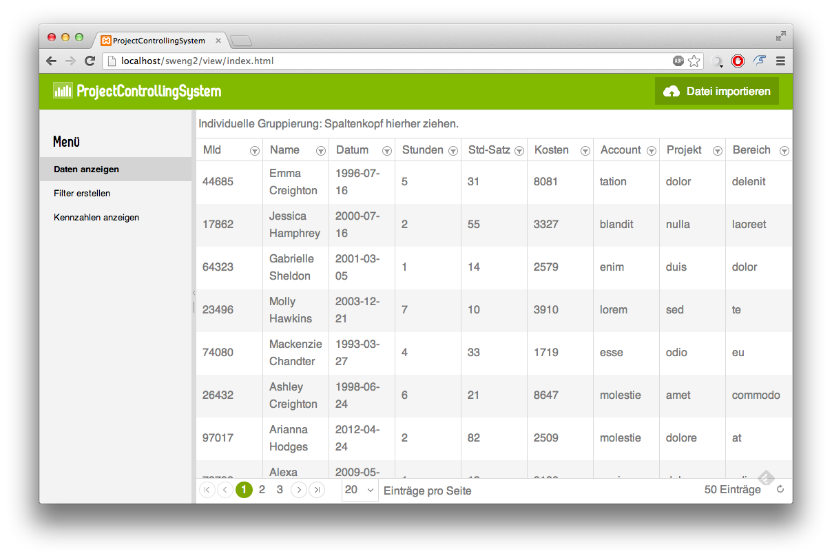
Mockup

Slide 5
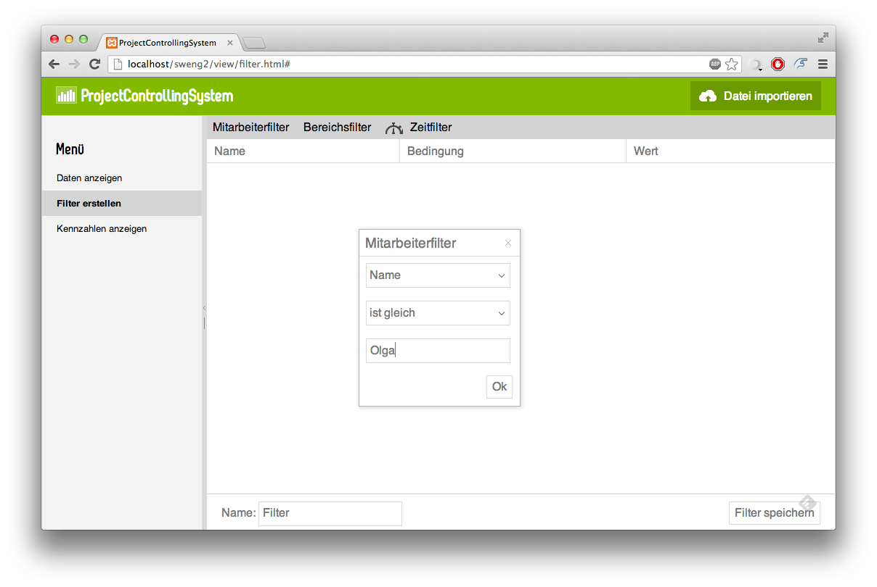
Mockup

Slide 6
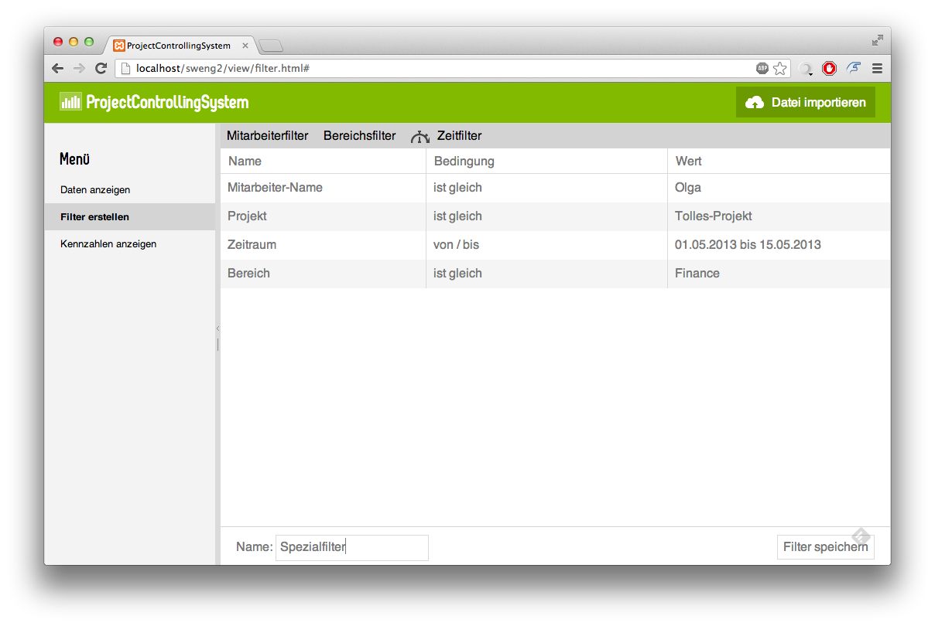
Mockup

